Slide 1
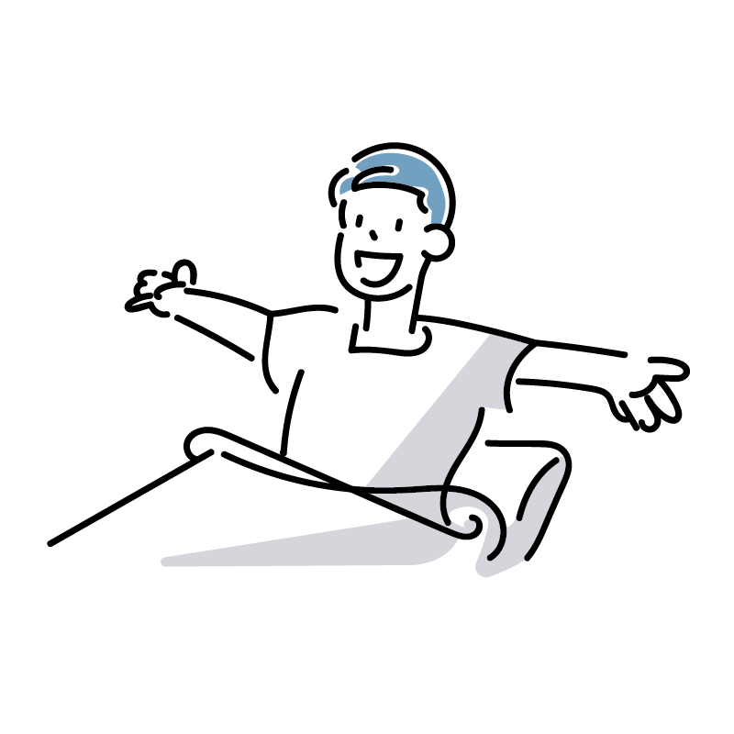
まいあさ

Slide 2
あした

Slide 3
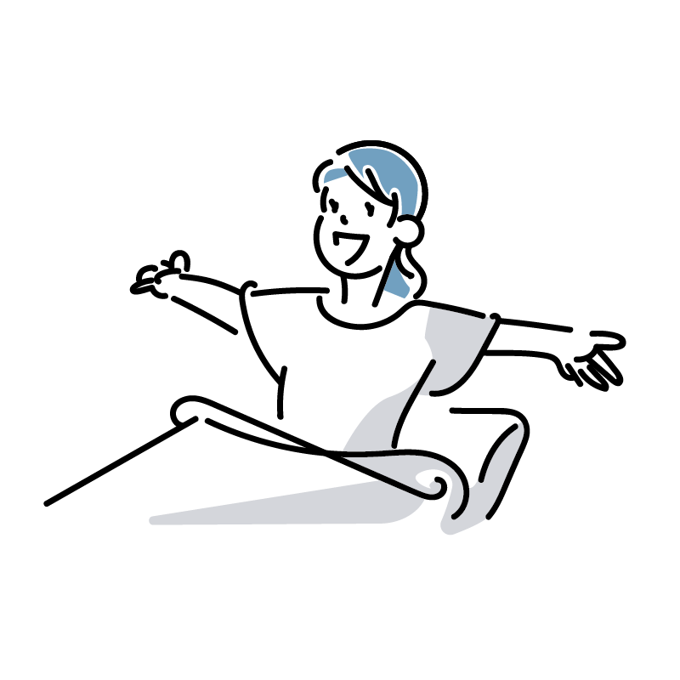
どようび

Slide 4
にちようび

Slide 5
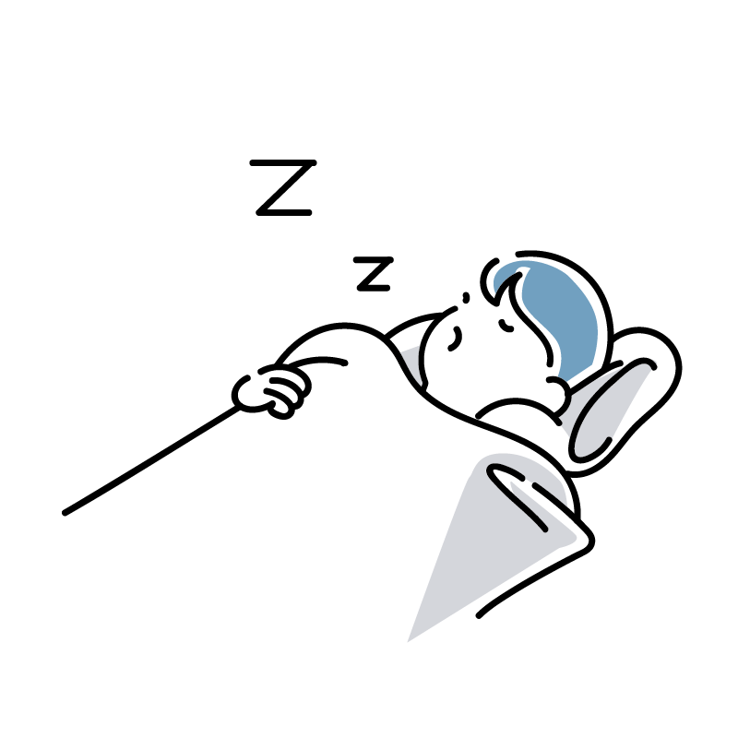
まいばん

Slide 6
こんばん

Slide 7
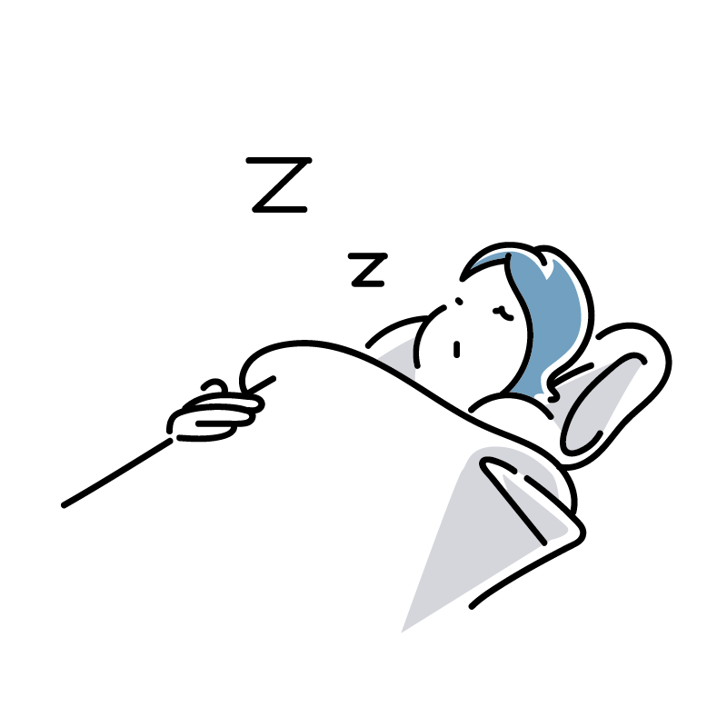
にちようび

Slide 8
きんようび

